Slide 1
山东建筑大学
数据结构
课程设计
姓名：李鹏飞
学号：201711104028
班级：软件171
指导老师：汤晓兵
Notes:
更多免费教程和模板请访问：www.quppt.com

Slide 2
课程设计-目录
01- 双向循环列表
02- 排序算法的实现
03- 判断运算是否正确
Notes:
更多免费教程和模板请访问：www.quppt.com

Slide 3
课程设计-双向循环链表
设计要求
1. 建立一个空表。
2. 在第i个位置插入新的元素x。
3. 删除第i个位置上的元素。
4. 取第i个位置上的元素。
5. 返回元素x第一次出现在双向循环链 表中的位置号。
6. 求双向循环链表的长度，即元素个数。
7. 输出双向循环链表中所有的元素值。
8. 实现双向循环链表的就地逆置。
Notes:
更多免费教程和模板请访问：www.quppt.com

Slide 4
课程设计-双向循环链表
双向循环链表·方法
（1）使用DuLinkList（）类建立双向循环链表
（2）输入结点数和结点值
（3）insert（）函数插入元素
（4）remove（）函数删除元素
（5）get（）函数提取元素
（6）indexOf()函数返回元素x第一次出现在双向循环链表中的位置号
（7）length()函数求双向循环链表的长度
（8）在完成每一次操作后使用display()函数输出双向循环链表中所有的元素值
（9）inverse()双向循环链表的就地逆置
Notes:
更多免费教程和模板请访问：www.quppt.com

Slide 5
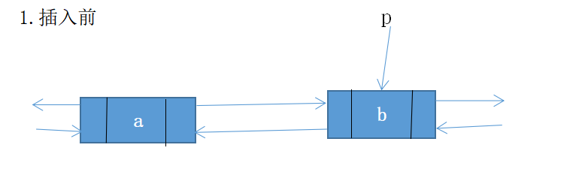
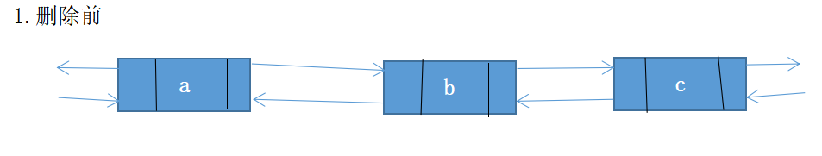
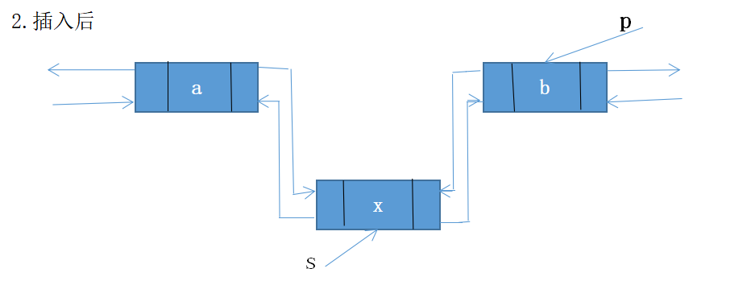
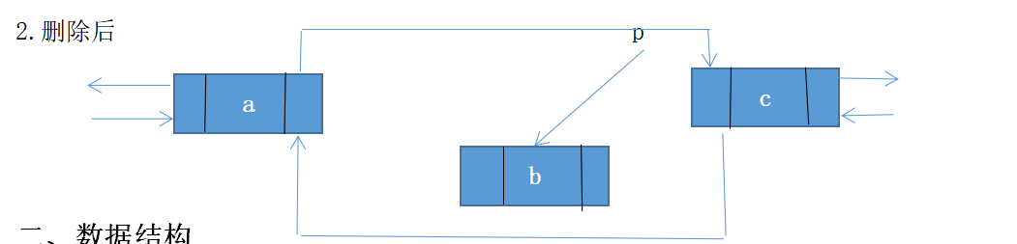
课程设计-双向循环链表
双向循环链表操作的实现
插入：
删除：
Notes:
更多免费教程和模板请访问：www.quppt.com

Slide 6
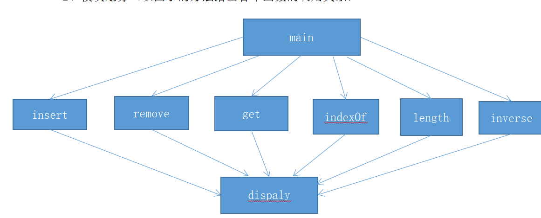
课程设计-双向循环链表
模块划分
Notes:
更多免费教程和模板请访问：www.quppt.com

Slide 7
课程设计-双向循环链表
主要构造方法：插入数据
public void insert(int i,T x)throws Exception{
DulNode<T> p=head.next;
int j=0;
while(!p.equals(head)&&j<i){
p=p.next;
++j;
}
if(j!=i&&p.equals(head))
throw new Exception("插入位置不合法！");
DulNode<T> s=new DulNode<T>(x);
p.prior.next=s;
s.prior=p.prior;
s.next=p;
p.prior=s;
}
Notes:
更多免费教程和模板请访问：www.quppt.com

Slide 8
课程设计-双向循环链表
主要构造方法：删除
public void remove(int i)throws Exception{
DulNode<T> p=head.next;
int j=0;
while (!p.equals(head)&&j<i){
p=p.next;
++j;
}
if(j!=i)
throw new Exception("删除位置不合法");
p.prior.next=p.next;
p.next.prior=p.prior;
}
Notes:
更多免费教程和模板请访问：www.quppt.com

Slide 9
课程设计-双向循环链表
主要构造方法：提取元素
public Object get(int i)throws Exception {
DulNode<T> p=head.next;
int j=0;
while(!p.equals(head)&&j<i){
p=p.next;
++j;
}
if(j>i||p.equals(head)){
throw new Exception("第"+i+"个元素不存在");
}
return p.data;
}
Notes:
更多免费教程和模板请访问：www.quppt.com

Slide 10
课程设计-双向循环链表
主要构造方法：输出该值的结点位置
public int indexOf(T x) {
DulNode<T> p=head.next;
int j=0;
while (!p.equals(head)&&!p.data.equals(x)){
p=p.next;
++j;
}
if(!p.equals(head))
return j;
else
return -1;
}
Notes:
更多免费教程和模板请访问：www.quppt.com

Slide 11
课程设计-双向循环链表
主要构造方法：就地转置
public void inverse(){
DulNode<T> p=head;
DulNode<T> q;
while(!p.next.equals(head)){
q=p.next;
p.next=p.prior;
p.prior=q;
p=q;
}
q=p.next;
p.next=p.prior;
p.prior=q;
}
Notes:
更多免费教程和模板请访问：www.quppt.com

Slide 12
课程设计-双向循环链表
测试类代码
static Scanner cin=new Scanner(System.in);
public static String showMenu(){
System.out.println("系统功能： 创建 一个双向链表");
System.out.println(" 1 在第i个位置插入新元素x ");
System.out.println(" 2 删除第i个位置上的元素 ");
System.out.println(" 3 提取第i个位置上的元素 ");
System.out.println(" 4 返回元素x第一次出现在双向循环链表中的位置号 ");
System.out.println(" 5 求双向循环链表的长度，即元素个数 ");
System.out.println(" 6 输出双向循环链表中所有的元素值 ");
System.out.println(" 7 双向循环链表的就地逆置 ");
System.out.println(" 0 退出");
System.out.println("请输入指令:");
return cin.next();
}
Notes:
更多免费教程和模板请访问：www.quppt.com

Slide 13
课程设计-双向循环链表
测试类代码
public static <T> void main(String[] args)throws Exception {
//从键盘上依次输入数据逆序创建双向循环链表，并输出双向循环链表中的各元素值；
DuLinkList<String> L=new DuLinkList<String>();
Scanner sc=new Scanner(System.in);
System.out.println("请输入链表的大小:");
int m=sc.nextInt();
System.out.println("请输入双向循环链表中的数据元素：");
for(int i=0;i<m;i++){
String l=sc.next();
L.insert(i,l);
}
Notes:
更多免费教程和模板请访问：www.quppt.com

Slide 14
课程设计-双向循环链表
测试类代码
while(true){
String choice=showMenu();
if(choice.equals("1")){//在第i个位置插入新元素
System.out.println("请输入要插入元素的位置：");
Scanner s1=new Scanner(System.in);
int i=s1.nextInt();
System.out.println("请输入要插入的数据元素：");
Scanner s2=new Scanner(System.in);
String x=s2.next();
try {
L.insert(i,x);
System.out.println("在第"+i+"个位置插入"+x+"后双向循环链表中的各个元素值为：");
L.display();
} catch (Exception e) {
System.out.println("在第"+i+"个位置插入"+x+"失败！！！");
}
}
Notes:
更多免费教程和模板请访问：www.quppt.com

Slide 15
课程设计-双向循环链表
测试类代码
else if(choice.equals("2")){//删除第i个位置上的元素 ");
System.out.println("请输入要删除元素的位置：");
Scanner s3=new Scanner(System.in);
int i=s3.nextInt();
try {
L.remove(i);
System.out.println("删除第"+i+"个元素后双向循环链表中的各个元素值为：");
L.display();
} catch (Exception e) {
System.out.println("删除失败！！！第"+i+"个元素不存在");
}
}
Notes:
更多免费教程和模板请访问：www.quppt.com

Slide 16
课程设计-双向循环链表
测试类代码
else if(choice.equals("3")){//提取第i个位置上的元素
System.out.println("请输入要提取元素的位置：");
Scanner s4=new Scanner(System.in);
int i=s4.nextInt();
try {
if(L.get(i)!=null)
System.out.println("双向循环链表的第"+i+"个元素为："+L.get(i));
} catch (Exception e) {
System.out.println("双向循环链表的第"+i+"个元素不存在");
}
}
Notes:
更多免费教程和模板请访问：www.quppt.com

Slide 17
课程设计-双向循环链表
测试类代码
else if(choice.equals("4")){ //返回元素x第一次出现在双向循环链表中的位置号
System.out.println("请输入要提取的元素的值：");
Scanner s5=new Scanner(System.in);
String x=s5.next();
int order =L.indexOf(x);
if(order!=-1)
System.out.println("双向循环链表中值为"+x+"的数据元素出现的位置为："+order);
else
System.out.println("双向循环链表中值为"+x+"的元素不存在");
}
Notes:
更多免费教程和模板请访问：www.quppt.com

Slide 18
课程设计-双向循环链表
测试类代码
else if(choice.equals("5")){//求双向循环链表的长度，即元素个数
System.out.println("双向循环链表的长度："+L.length());
}
else if(choice.equals("6")){//输出双向循环链表中所有的元素值
if(L.isEmpty())
System.out.println("双向循环链表为空");
else{
System.out.println("双向循环链表中各个元素的值为：") ;//双向链表不为空
L.display();
}
}
Notes:
更多免费教程和模板请访问：www.quppt.com

Slide 19
课程设计-双向循环链表
测试类代码
else if(choice.equals("7")){//双向循环链表的就地逆置
System.out.println("双向循环链表逆置后为：");
L.inverse();
L.display();
}
else if(choice.equals("0")){
System.exit(0);//退出系统
}
Notes:
更多免费教程和模板请访问：www.quppt.com

Slide 20
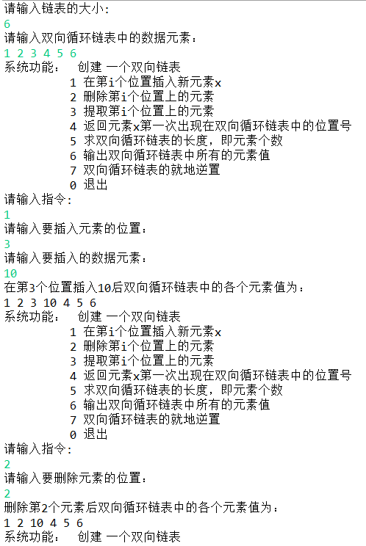
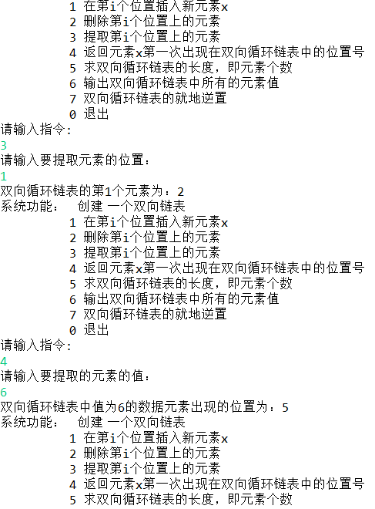
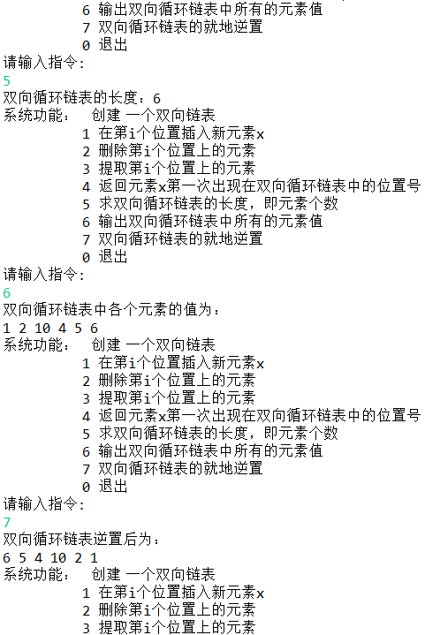
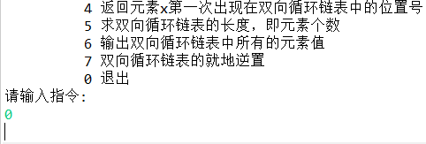
课程设计-双向循环链表
程序测试结果
Notes:
更多免费教程和模板请访问：www.quppt.com

Slide 21
课程设计-排序算法的实现
函数或类的具体定义和功能
直接插入排序：insertSort()
希尔排序：shellSort(int[] d)
冒泡排序：bubbleSort()
快速排序：quickSort()
直接选择排序：selecrSort()
堆排序：heapSort()
归并排序：mergeSort（）
比较执行效率：randTest()
Notes:
更多免费教程和模板请访问：www.quppt.com

Slide 22
课程设计-排序算法的实现
排序算法主要代码
//直接插入排序
public void insertSort(boolean flag){
int tmp,i,j;
for(i=1;i<len;i++){
tmp=a[i];
for(j=i-1;j>=0&&tmp<a[j];j--)
a[j+1]=a[j];
a[j+1]=tmp;
if(flag) {
System.out.print("第"+i +"趟: ");
display();
}
}
}
Notes:
更多免费教程和模板请访问：www.quppt.com

Slide 23
课程设计-排序算法的实现
排序算法主要代码
//希尔排序
public void shellSort(int[] d,boolean flag){
int tmp,i,j;
for(int k=0;k<d.length;k++){
int dk=d[k];
for(i=dk;i<len;i++){
tmp=a[i];
for(j=i-dk;j>=0&&tmp<a[j];j-=dk)
a[j+dk]=a[j];
a[j+dk]=tmp;
}
if(flag) {
System.out.print("dk="+dk+":");
display();
}
}
}
Notes:
更多免费教程和模板请访问：www.quppt.com

Slide 24
课程设计-排序算法的实现
排序算法主要代码
//冒泡排序
public void bubbleSort(boolean flag) {
boolean tmp = true;
for (int i=1;i<len&&tmp;i++) {
tmp=false;
for (int j=0;j<len-1;j++) {
if (a[j]>a[j+1]) {
swap(j, j+1);
tmp = true;
}
}
if(flag) {
System.out.print("第"+i +"趟: ");
display();
}
}
}
Notes:
更多免费教程和模板请访问：www.quppt.com

Slide 25
课程设计-排序算法的实现
排序算法主要代码
//快速排序
public void quickSort(int l,int h,boolean flag){
if (l<h){
int pl=Partition(l,h);
if(flag) {
System.out.print("第"+(++cnt)+"趟: ");
display();
}
quickSort(l,pl-1,flag);
quickSort(pl+1,h,flag);
}
}
Notes:
更多免费教程和模板请访问：www.quppt.com

Slide 26
课程设计-排序算法的实现
排序算法主要代码
//选择排序
public void selectSort(boolean flag) {
for (int i=0;i<len-1;i++) {
int min=i;
for (int j=i+1;j<len;j++) {
if(a[j]<a[min]) min=j;
}
if(min!=i) swap(i, min);
if(flag) {
System.out.print("第"+(i+1)+"趟: ");
display();
}
}
}
Notes:
更多免费教程和模板请访问：www.quppt.com

Slide 27
课程设计-排序算法的实现
排序算法主要代码
//堆排序
public void heapSort(boolean flag){
cnt=0;
for(int i=0;i<len-1;i++){
sift(len-1-i);
swap(0,len-1-i);
if(flag) {
System.out.print("第"+(++cnt)+"趟: ");
display();
}
}
}
public void sift(int n){
for (int i=(n-1)/2;i>=0;i--){
int k=i;
while(2*k+1<=n){
int bn=2*k+1;
if(bn<n&&a[bn]<a[bn+1])bn++;
if(a[k]<a[bn]){
swap(k,bn);k=bn;
}else break;
}
}
Notes:
更多免费教程和模板请访问：www.quppt.com

Slide 28
课程设计-排序算法的实现
排序算法主要代码
//归并排序
public void mergeSort(boolean flag){
cnt=0;
mergeSort(a,0,len-1,flag);
}
public void mergeSort(int[] a,int l,int r,boolean flag) {
if(l>=r)return;
int mid=(l+r)/2;
mergeSort(a,l,mid,flag);
mergeSort(a,mid+1,r,flag);
merge(a,l,mid,r);
if(flag) {
System.out.print("第"+(++cnt)+"趟: ");
display();
}
}
Notes:
更多免费教程和模板请访问：www.quppt.com

Slide 29
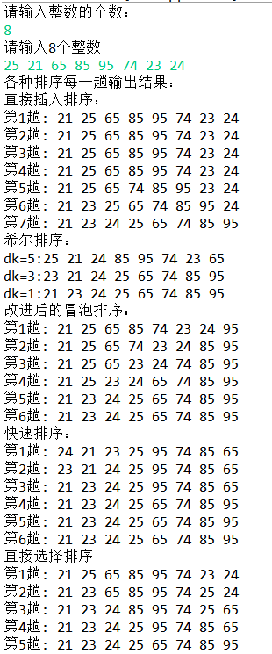
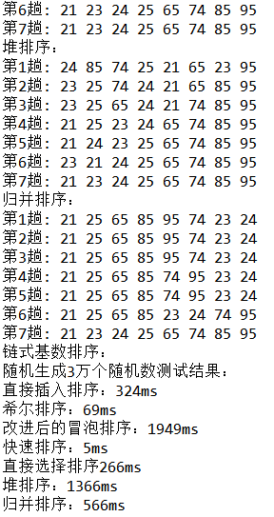
课程设计-排序算法的实现
程序测试结果
Notes:
更多免费教程和模板请访问：www.quppt.com

Slide 30
课程设计-判断运算是否正确
函数和类的具体定义
public void clear()将栈置空
public boolean isEmpty() 判断栈是否为空
public int length() 求栈链长度方法
public Object peek()取栈顶元素并返回它的值
public Object pop()出栈方法
public void push(Object x) throws Exception入栈方法
Notes:
更多免费教程和模板请访问：www.quppt.com

Slide 31
课程设计-判断运算是否正确
测试主要代码
//判断优先级
public int priority(char c){
if(c=='*'||c=='/'){
return 2;
}
else if(c=='+'||c=='-'){
return 1;
}
else{
return 0;
}
}
Notes:
更多免费教程和模板请访问：www.quppt.com

Slide 32
课程设计-判断运算是否正确
测试主要代码
//判断是否为左括号
public boolean isOpenParenthesis(char c){
return '('==c;
}
//判断是否为右括号
public boolean isCloseParenthesis(char c){
return ')'==c;
}
//判断是否为运算符
public boolean isOperator(char c){
if('+'==c||'-'==c||'*'==c||'/'==c){
return true;
}else{
return false;
}
}
Notes:
更多免费教程和模板请访问：www.quppt.com

Slide 33
课程设计-判断运算是否正确
测试主要代码
//将运算表达式转变成后缀表达式
public String convertToPostfix(String expression) throws Exception{
Stack st=new Stack();
String postfix=new String( );
for(int i=0;expression!=null&&i<expression.length();i++){
char c=expression.charAt(i);
if(' '!=c){
if(isOpenParenthesis(c)){
st.push(c);
}
else if(isCloseParenthesis(c)){
char ac=(Character) st.pop();
while(!isOpenParenthesis(ac)){
postfix=postfix.concat(String.valueOf(ac));
ac=(Character)st.pop();
}}
Notes:
更多免费教程和模板请访问：www.quppt.com

Slide 34
课程设计-判断运算是否正确
测试主要代码
//将运算表达式转变成后缀表达式
else if(isOperator(c)){
if(!st.isEmpty()){
Character ac=(Character)st.pop();
while(ac !=null&&priority(ac)>=priority(c)){
postfix=postfix.concat(String.valueOf(ac));
ac=(Character)st.pop();
}
if(ac!=null){
st.push(ac);
}
}
st.push(c);
}
Notes:
更多免费教程和模板请访问：www.quppt.com

Slide 35
课程设计-判断运算是否正确
测试主要代码
//将运算表达式转变成后缀表达式
else{
postfix=postfix.concat(String.valueOf(c));
}
}
}
while(!st.isEmpty())
postfix=postfix.concat(String.valueOf(st.pop()));
Notes:
更多免费教程和模板请访问：www.quppt.com

Slide 36
课程设计-判断运算是否正确
测试主要代码
//对后缀表达式进行运算
public double numberCalculate(String postfix) throws Exception{
Stack st=new Stack();
for(int i=0;postfix!=null&&i<postfix.length();i++){
char c=postfix.charAt(i);
if(isOperator(c)){
double d2=Double.valueOf(st.pop().toString());
double d1=Double.valueOf(st.pop().toString());
double d3=0;
if('+'==c){
d3=d1+d2;
}else if('-'==c){
d3=d1-d2;
}else if('*'==c){
d3=d1*d2;
}else if('/'==c){
Notes:
更多免费教程和模板请访问：www.quppt.com

Slide 37
课程设计-判断运算是否正确
测试主要代码
//对后缀表达式进行运算
if(d2==0){
throw new IllegalArgumentException("除数不能为0.");
}else
d3=d1/d2;
}
st.push(d3);
}else{
st.push(c);
}
}
return (Double)st.pop();
}
Notes:
更多免费教程和模板请访问：www.quppt.com

Slide 38
课程设计-判断运算是否正确
主方法
public static void main(String[] args)throws Exception{
boolean flag=false;
while(flag==false){
try{
jisuan p=new jisuan();
Scanner sc=new Scanner(System.in);
System.out.println("请输入运算表达式：");
String expression=sc.next();
String postfix=p.convertToPostfix(expression);
System.out.println(p.numberCalculate(postfix));
}
catch(Exception e){
System.out.println("输入错误！请重新输入：");
}
}
}
Notes:
更多免费教程和模板请访问：www.quppt.com

Slide 39
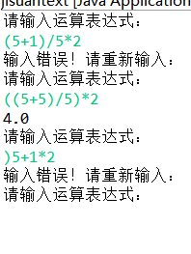
课程设计-判断运算是否正确
程序测试结果
Notes:
更多免费教程和模板请访问：www.quppt.com

Slide 40


数据结构·课程设计
课程设计总结
在这两周的课程设计中，一共做了三道课设题目。在过程中也遇到了不少问题，在敲第一个程序的时候，刚开始不懂就地逆置是什么意思，通过询问同学也解决了问题。在最后运行结果时。第二个程序是排序算法的实现，通过查找课本，知道了多种算法，并在代码中实现，完成了程序，我可以很熟练的理解整个代码。第三个程序是判断运算是否正确，运用了栈的知识，询问同学，查找资料，勉强完成了这个实验。
通过这次的数据结构的课程设计，我的编程能力有了很明显的提高，虽然好多代码都是在书上找的，理解为主。同学们每天都能坚持完善自己的程序，在老师和同学们的帮助下，我可以在自己的能力下敲出简单的代码，已经不单单是只能看懂代码了，在以后的学习中，我可以多动手敲代码，编程能力会有更大的提高。
Notes:
更多免费教程和模板请访问：www.quppt.com

